Slide 1
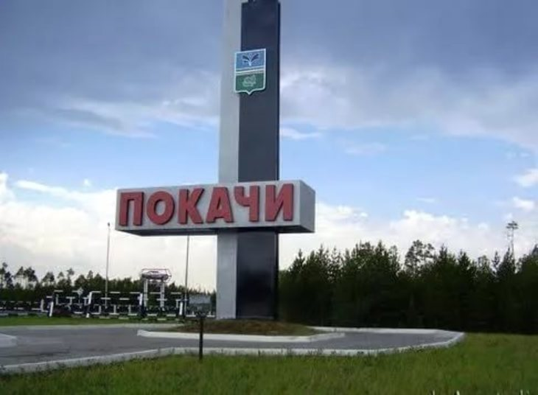
Город Покачи
Нижневартовский район
Тюменская область
ХМАО-Югра
Подготовила: Лядская Елена Александровна

Slide 2
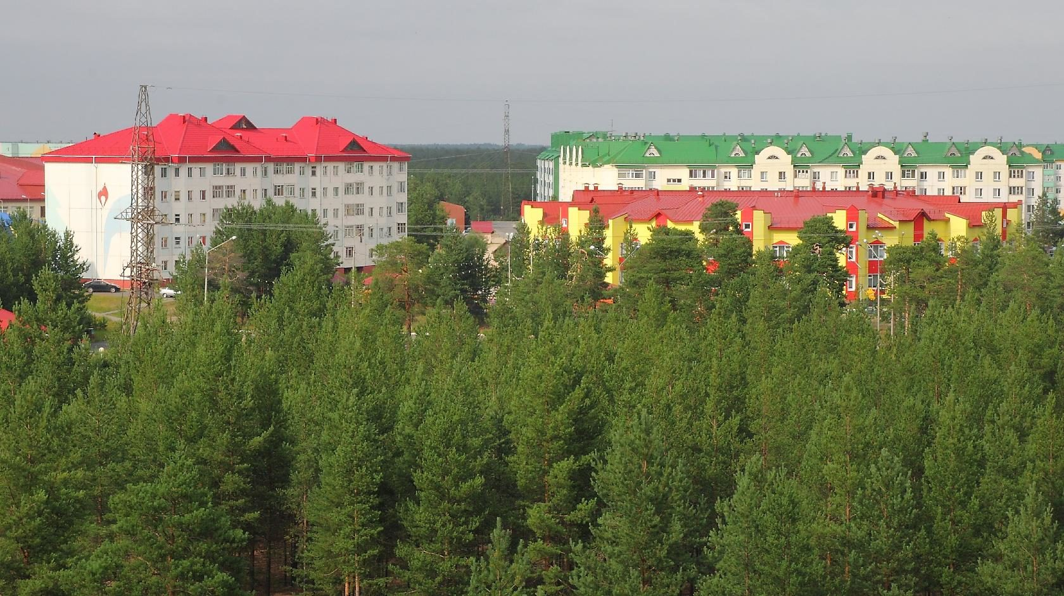
Город небольшой,
Город мой надёжный,
Город молодой,
Покачи-таёжный.
Не Печорский,и не Камский,
А родной,Аганский.
Пусть Руси ты не известен,
Хоть немног и невелик,
Но в моей душе уместен
Твой сибирский лик.

Slide 3
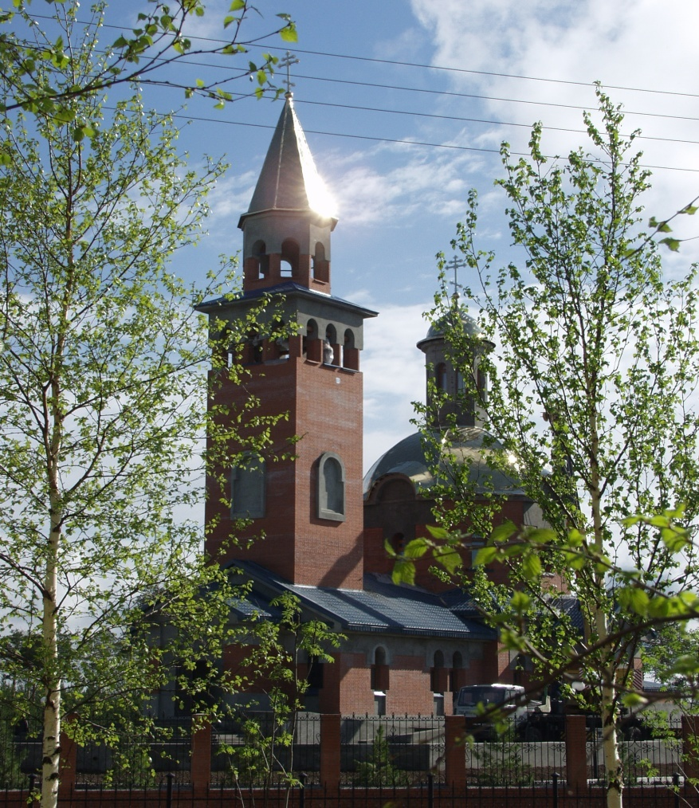
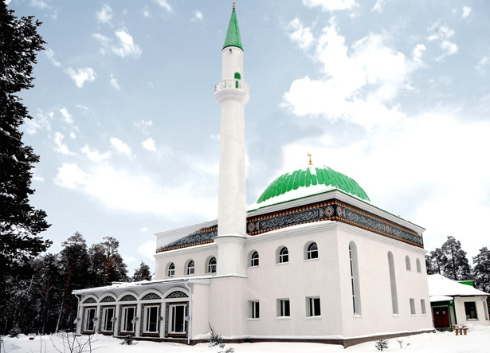
Наши достопримечательности:

Slide 4
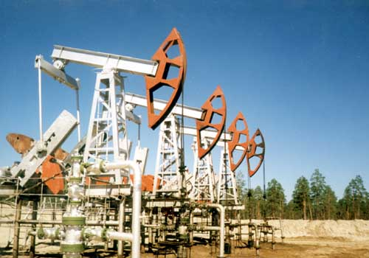
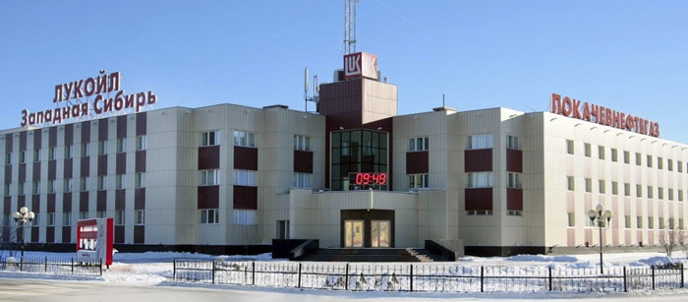

Slide 5
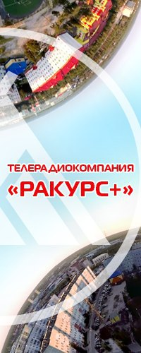
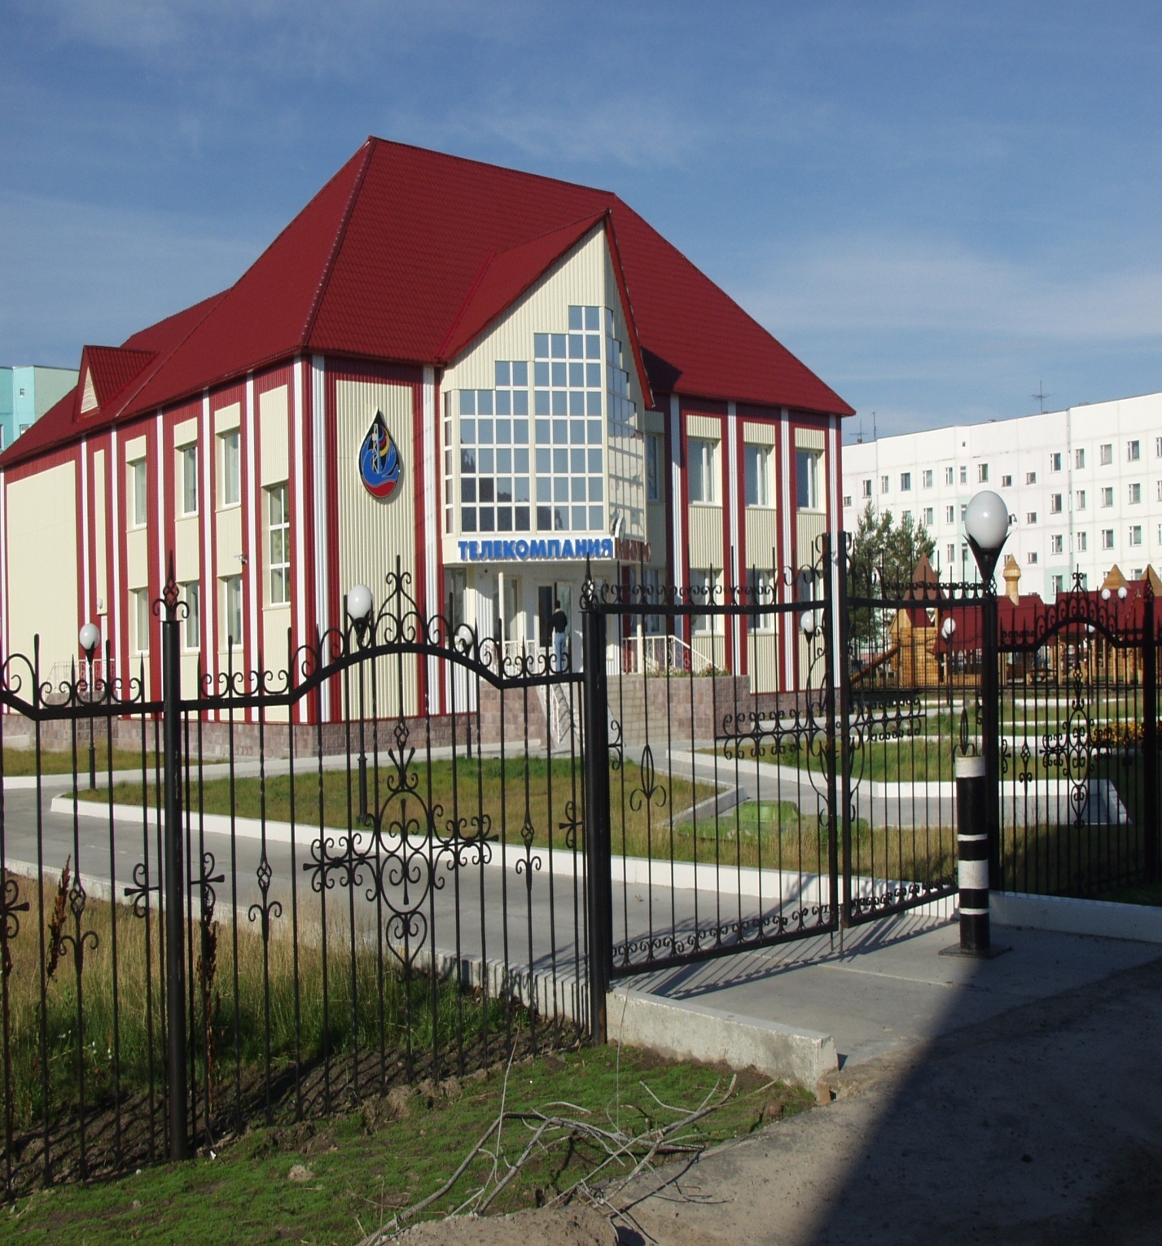

Slide 6
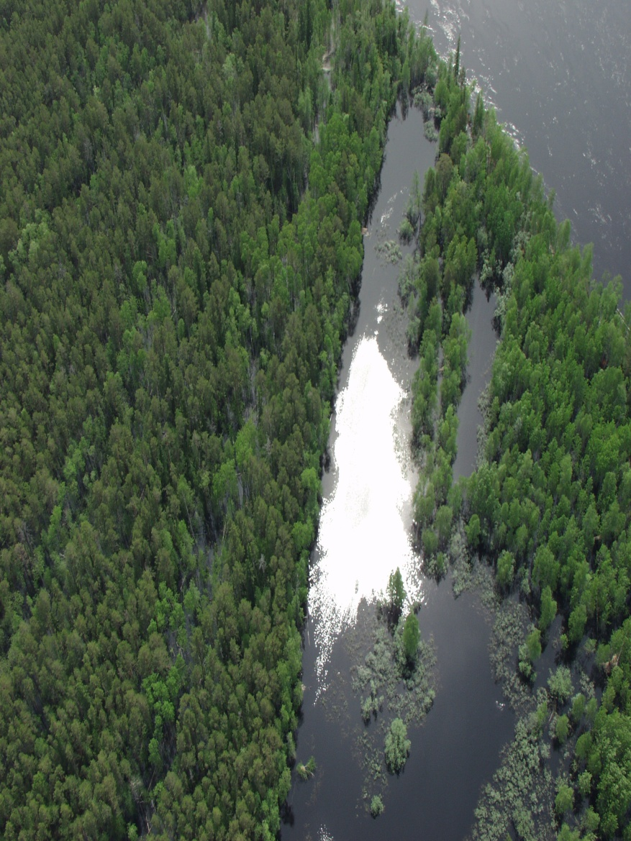
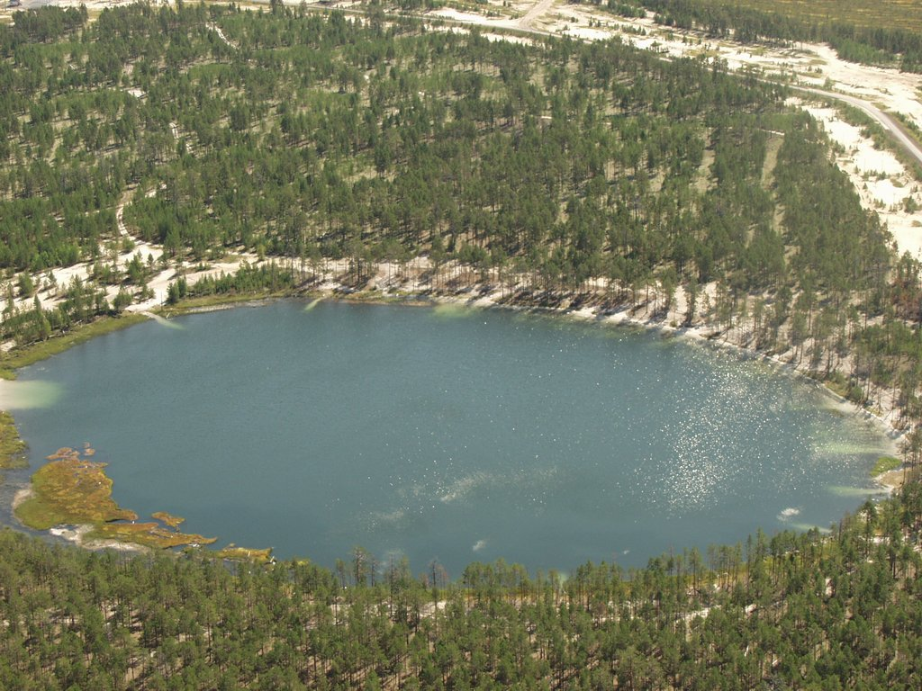
ТАЁЖНЫЕ КРАСОТЫ
Наша летопись богата,
Унаследовав от ханта
И болота,и леса,
И еловые поля,
И зелёные долины,
И высокие холмы,
И аганские глубины
Красою гордою полны.

Slide 7
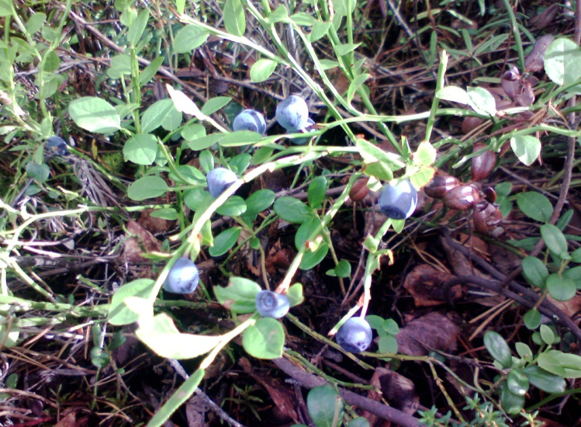
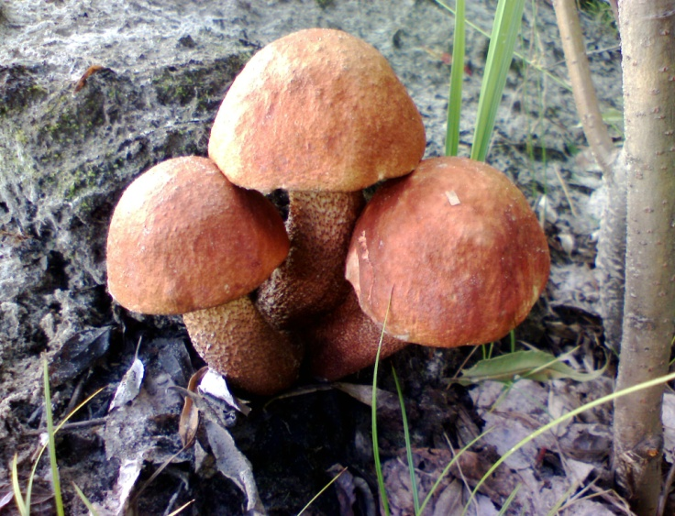
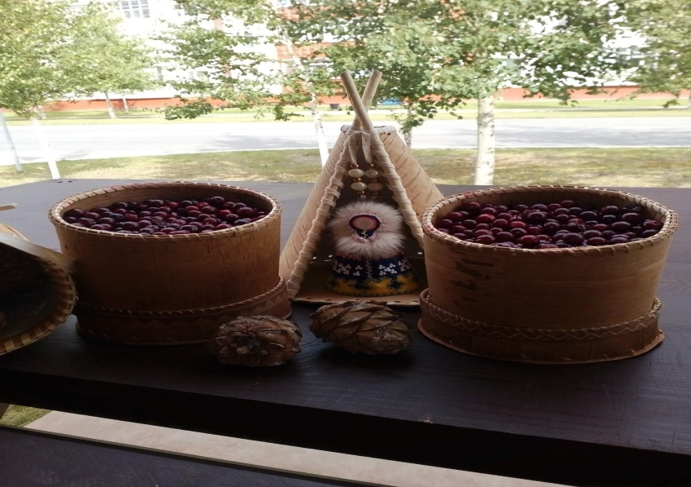
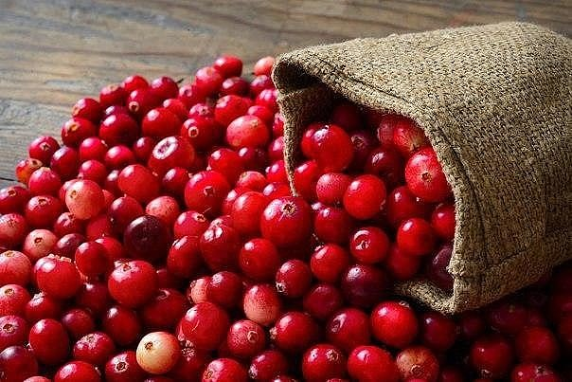
Орехи, ягоды, грибы –
природы вечные дары

Slide 8
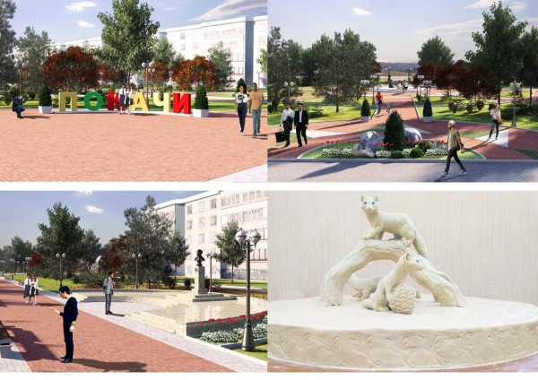
В рамках социального партнерства между правительством Югры и нефтяной компанией «ЛУКОЙЛ» к 25-летнему юбилею города Покачи построен новый сквер.
Проект сквера «Таёжный»

Slide 9
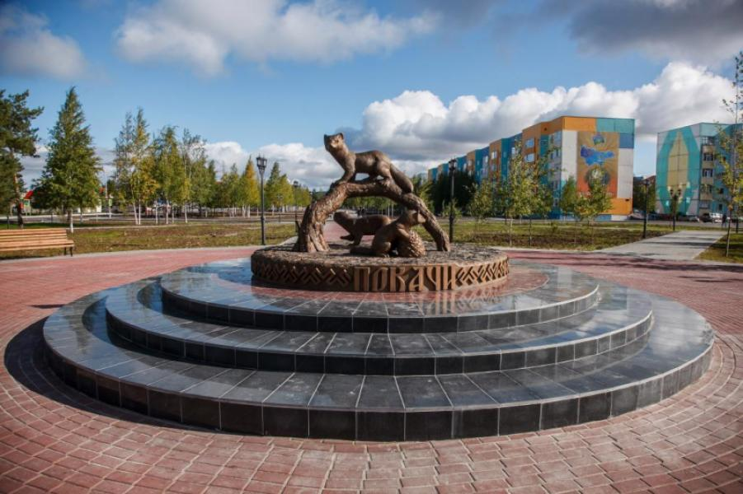
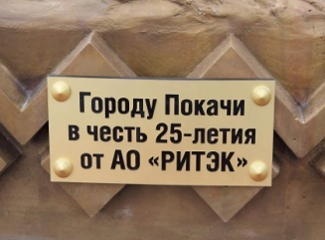
Композиция «Соболиная семейка», соболь – символ Покачей.

Slide 10
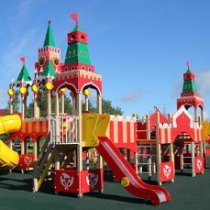
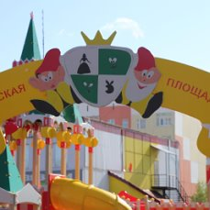
На территории сквера действует игровой комплекс «Кремль»

Slide 11
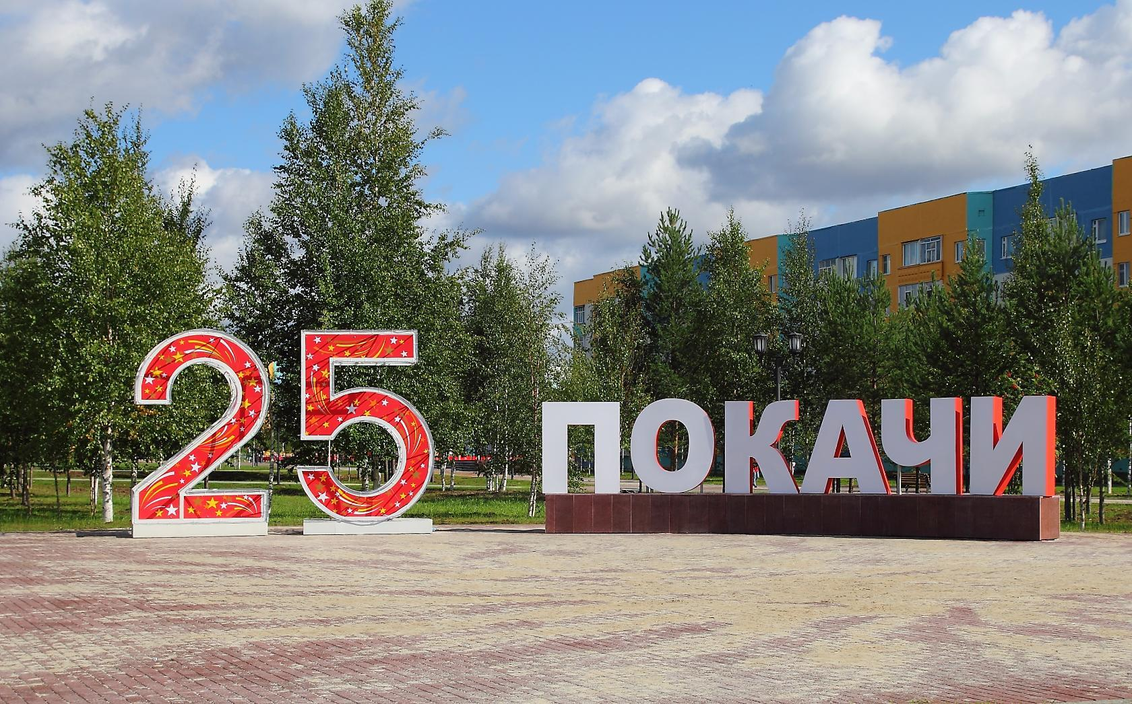
С ДНЁМ РОЖДЕНИЯ ЛЮБИМЫЙ ГОРОД!
Город всех надежд,
Мой уютный край,
Как ты же прекрасен!
Радостью сияй!

Slide 12
ИСПОЛЬЗОВАННЫЕ ИСТОЧНИКИ:
http://ljubimaja-rodina.ru/stikhi/109-stikhi-pro-gorod-pokachi.html
https://vk.com/albums-82878625
https://ok.ru/pokachi/photos
https://ok.ru/mypokachi/album/54392371282019

